Slide 1


ComProva
ANALISA
VALIDA
COMPROVA
Validação Técnica de Competências com Inteligência Artificial

Slide 2





Nosso Time
Fabiano Chagas
Jackeline Souza
Daniel Garcia
Maria Rita Leffer
Matheus Reiter

Slide 3
O PROBLEMA DO RECRUTAMENTO TRADICIONAL
Currículos mostram competências declaradas, não competências comprovadas.
Triagens manuais são lentas, caras e subjetivas.
Testes técnicos genéricos não refletem os pesos reais de cada vaga.
Contrata-se "no escuro" e demite-se em menos de 3 meses por falta de entrega técnica.

Slide 4
RESUMO DOS PONTOS-CHAVE
Empresa Cria Vaga ➔ IA Gera Teste
Candidato Responde ➔ IA Corrige & Calcula Match
Triagem + MCP ➔ Gestor Decide

Slide 5
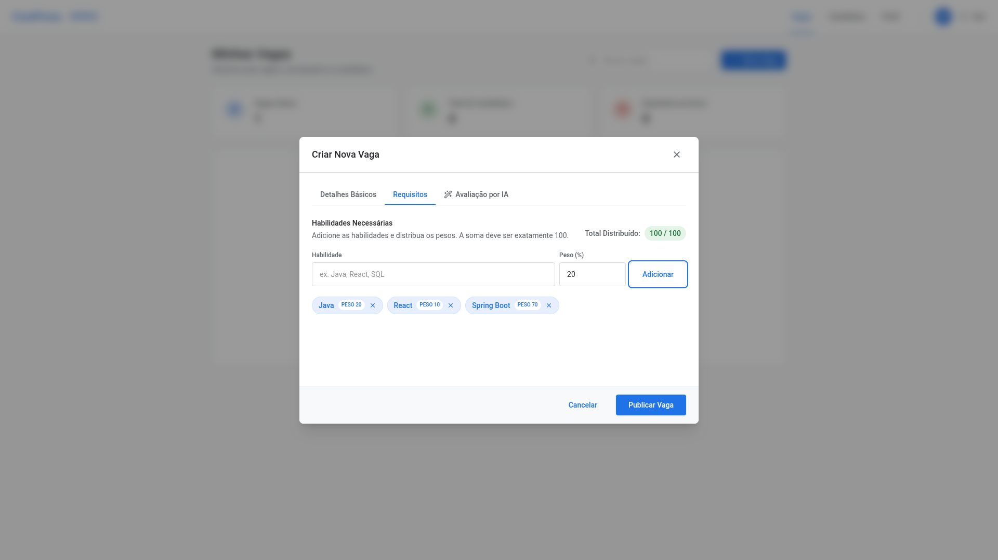
DEFINIÇÃO DAS COMPETÊNCIAS
O gestor seleciona as competências que serão avaliadas, de acordo com os requisitos da vaga

Slide 6
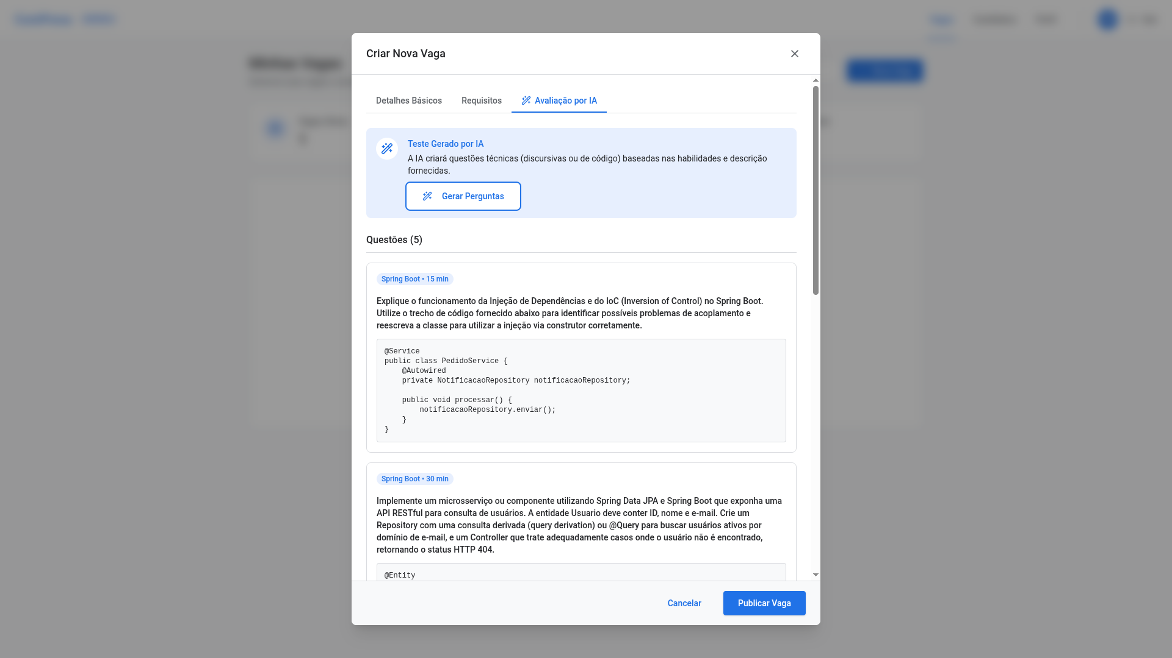
GERAÇÃO DE QUESTÕES
A IA apoia a geração e a análise dos desafios, considerando requisitos, funcionamento e qualidade das soluções apresentadas.

Slide 7
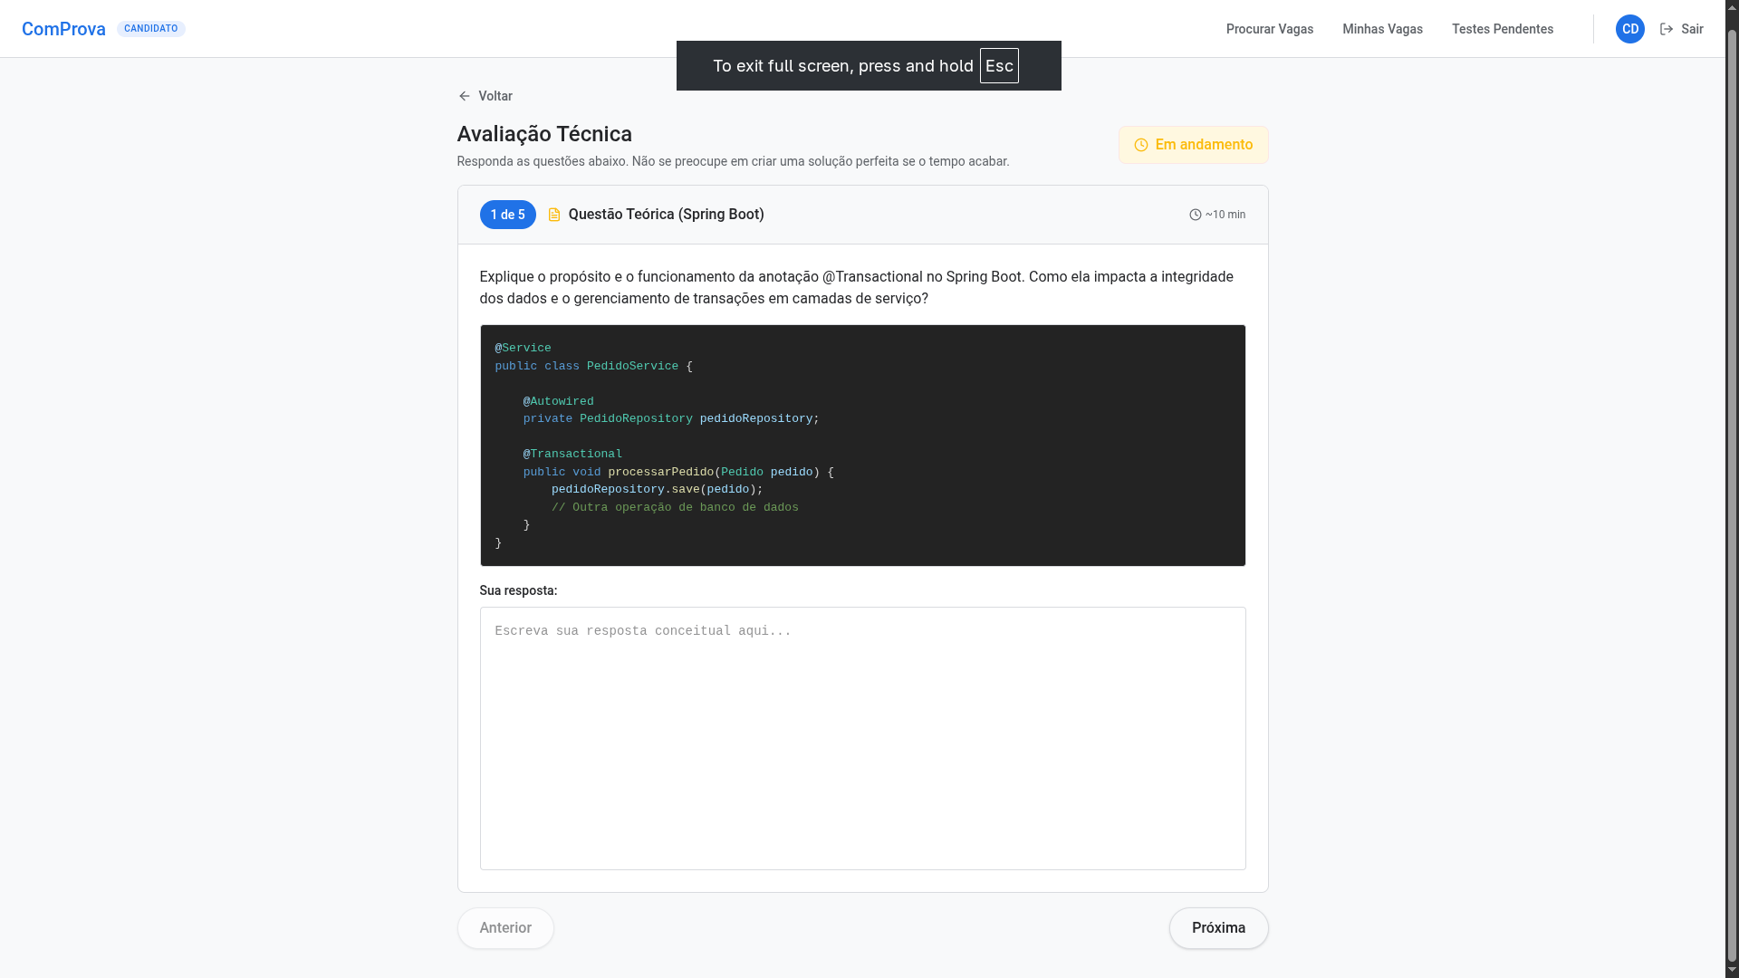
AVALIAÇÃO PRÁTICA
O candidato realiza desafios práticos relacionados as competências exigidas, diretamente na plataforma, dentro de um tempo definido.

Slide 8
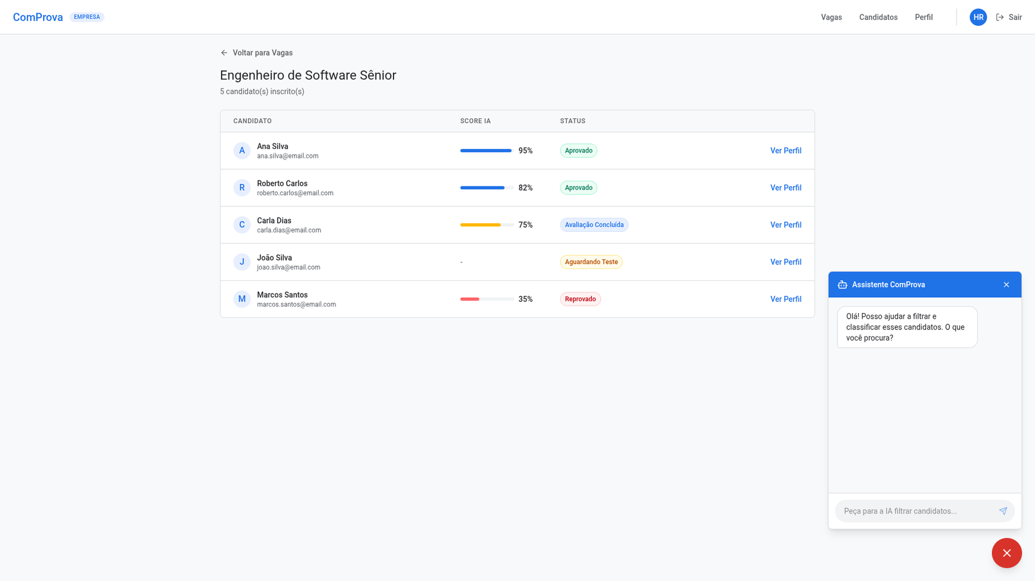
RESULTADOS E ANÁLISE INTELIGENTE
O Comprova apresenta desempenho e a classificação dos candidatos, utilizando o MCP para realizar consultas inteligentes e auxiliar o gestor na tomada de decisões

Slide 9
PLANO DE NEGÓCIO - MODELO DE ASSINATURA
O ComProva adota um modelo de negócio B2B, com assinaturas mensais e anuais.
As empresas terão acesso á plataforma para realizar avaliações de competências, acompanhar resultados e utilizar análises inteligentes.
Planos escaláveis, de acordo com a quantidade de avaliações e as necessidades de cada empresa.

Slide 10










TECNOLOGIAS UTILIZADAS
FRONT-END
BACK-END
VERSIONAMENTO
INTELIGENCIA ARTIFICIAL
React
TypeScript
Tailwind CSS
BANCO DE DADOS
Vite

Slide 11

OBRIGADO PELA ATENÇÃO!
Hora das perguntas, fique à vontade.
QR Code com o repositório no GitHub :)

